Slide 1
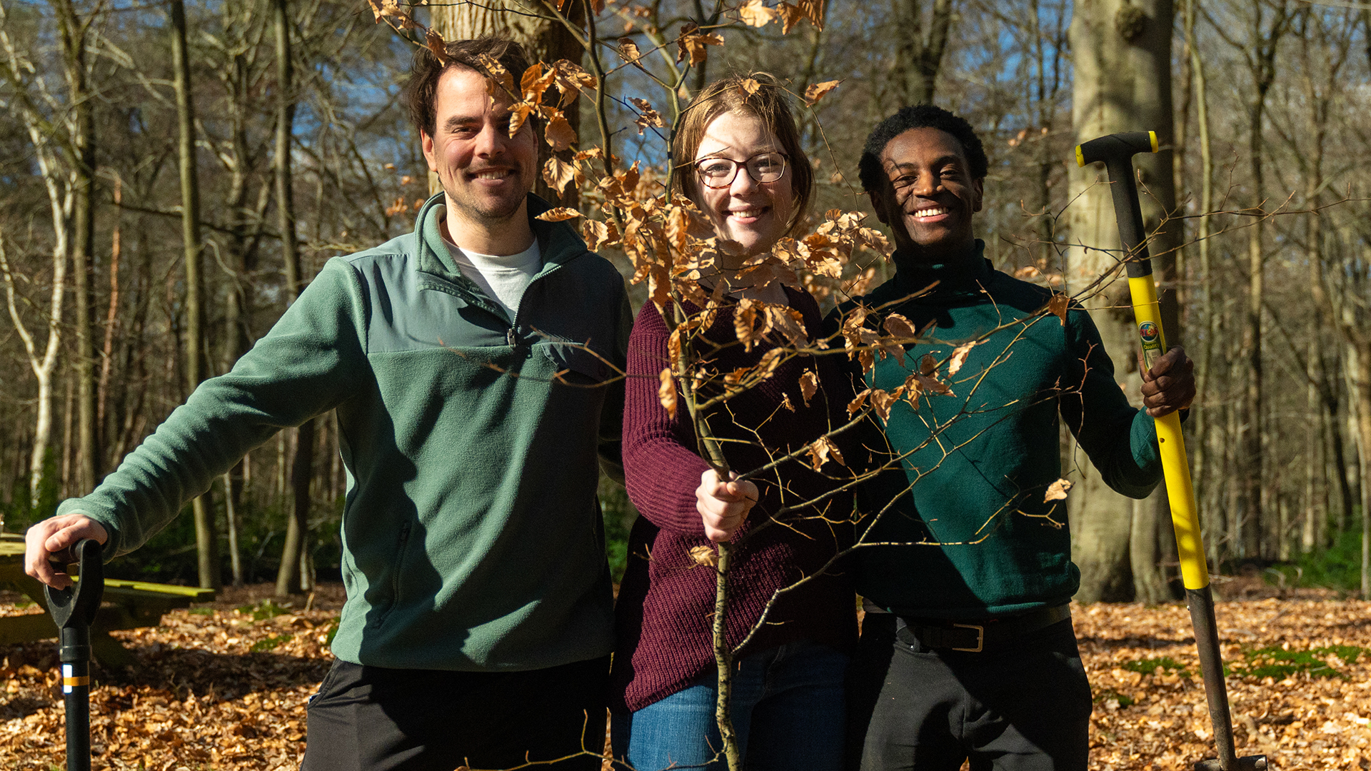



Slide 2

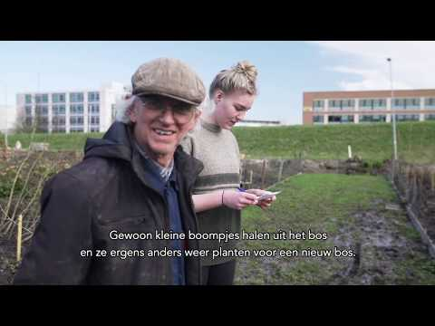


MET 3 STICHTINGEN
DE HANDEN UIT DE MOUWEN
Organisatie en communicatie
De bedenker en aanjager
300boeren met wens om biodiversiteit te verhogen
Maart 2020, zo begon het…

Slide 3
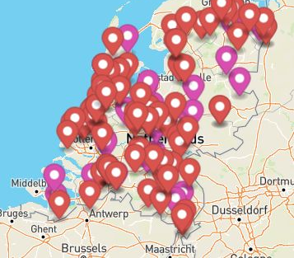
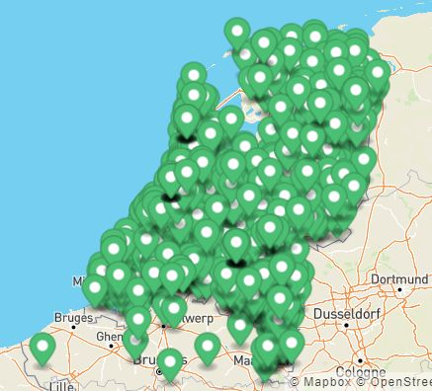
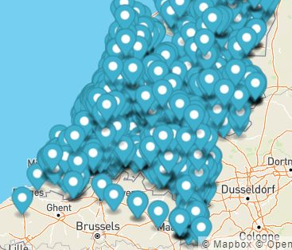

Meer bomen nu
X aantal bomen verplant in X seizoenen
  Zaailingen
  Stekken
  Kweekoverschot
Slagingspercentage 80%, 70% en 70%
X aantal oogst- , uitdeel- en
plantevents door hele land
Meer dan X hubs door het hele land
Plantlocaties: particulieren, boeren, voedselbossen, etc.

Slide 4
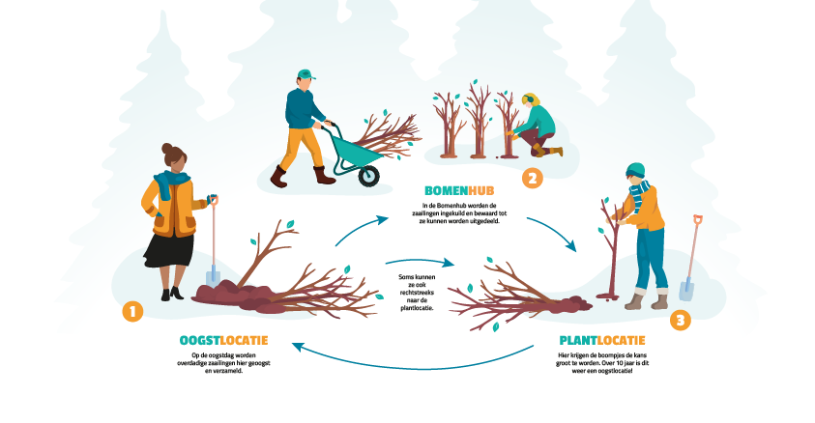
Circulair groenbeheer als oplossing

Slide 5
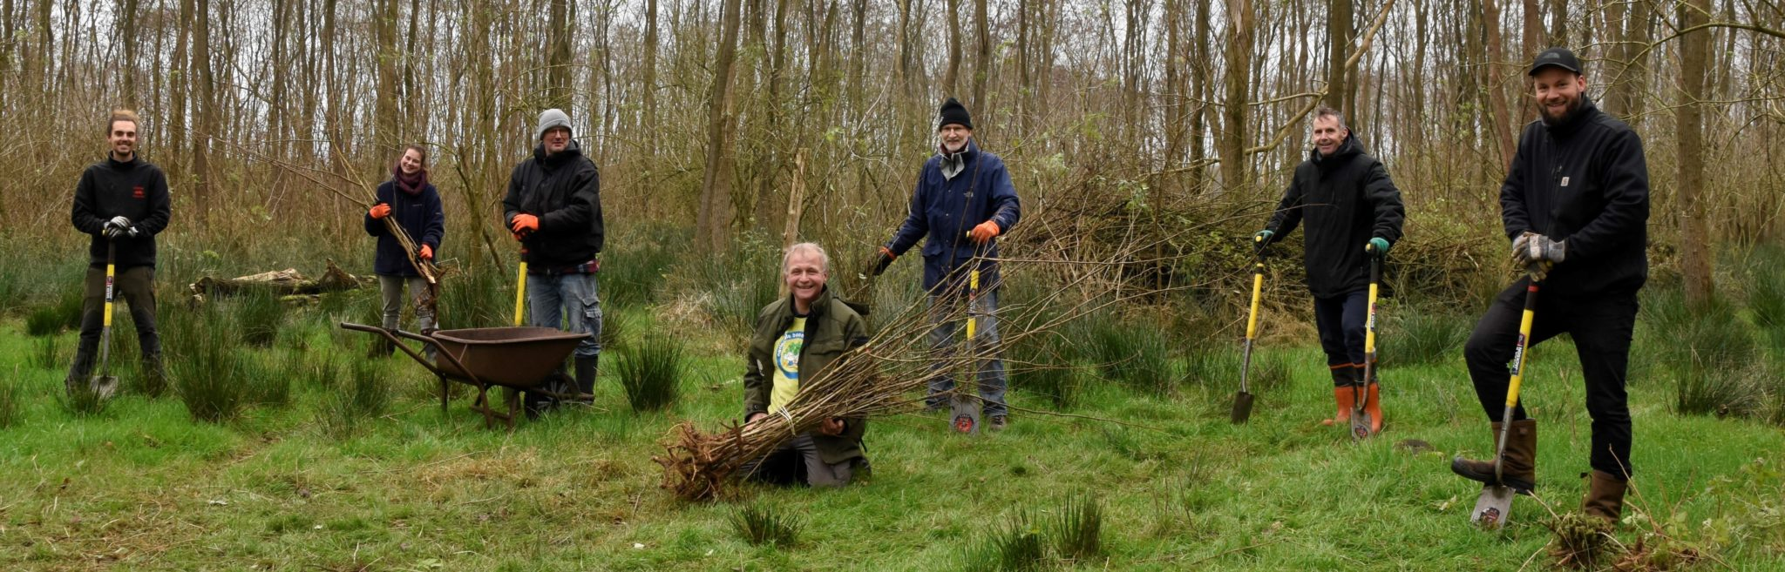
Even voorstellen

Slide 6

Alle oogst- hub- en plantlocaties in één systeem
Registreren welke boom naar welke locatie zich verplaatst
Vrijwilligers met en zonder account kunnen zich op events van deze locaties opschrijven
Chatsysteem
Een app
We ontwikkelen door

Slide 7
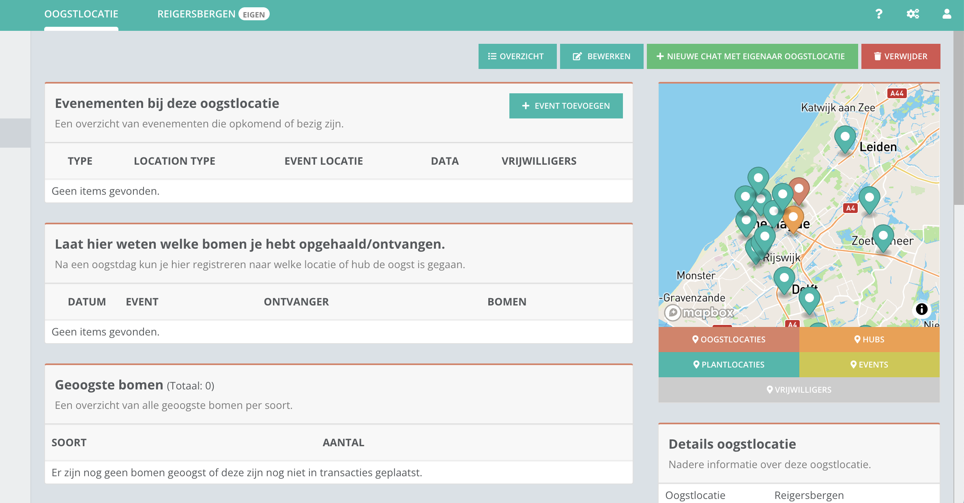
Notes:
VUL HIER RECENT BOMENPLANNER BEELD IN

Slide 8
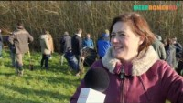
Innovatief met internationaal bereik

Slide 9
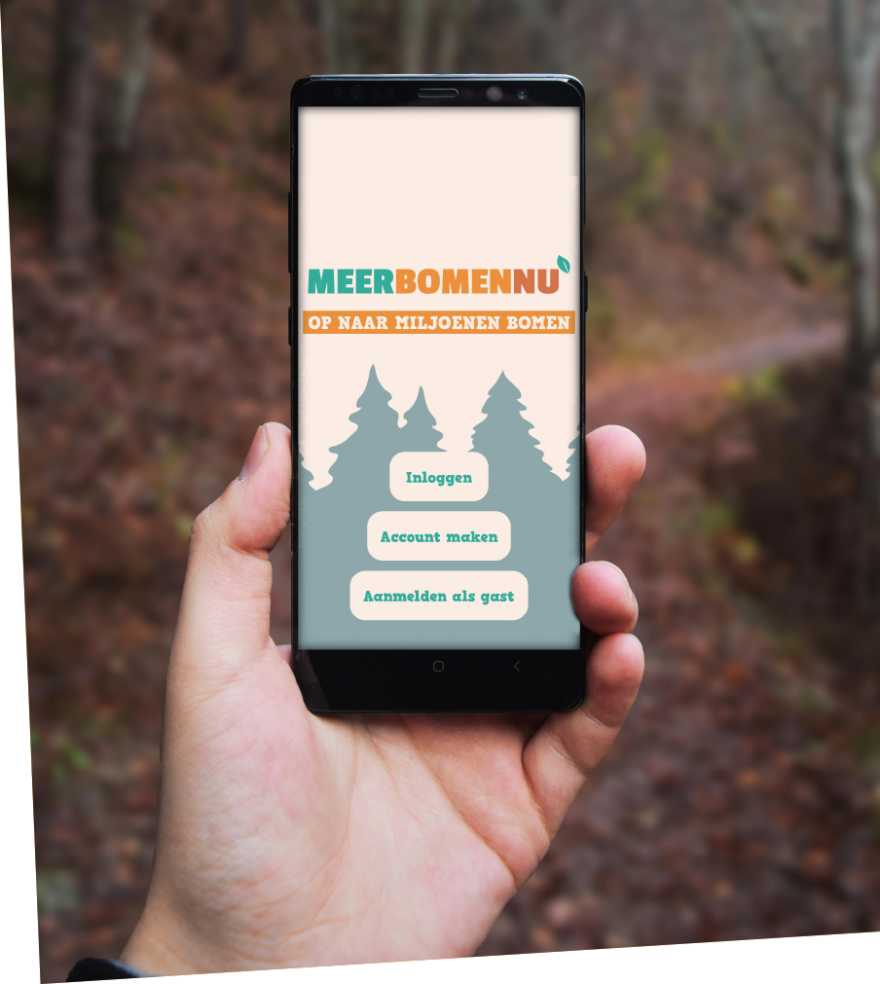
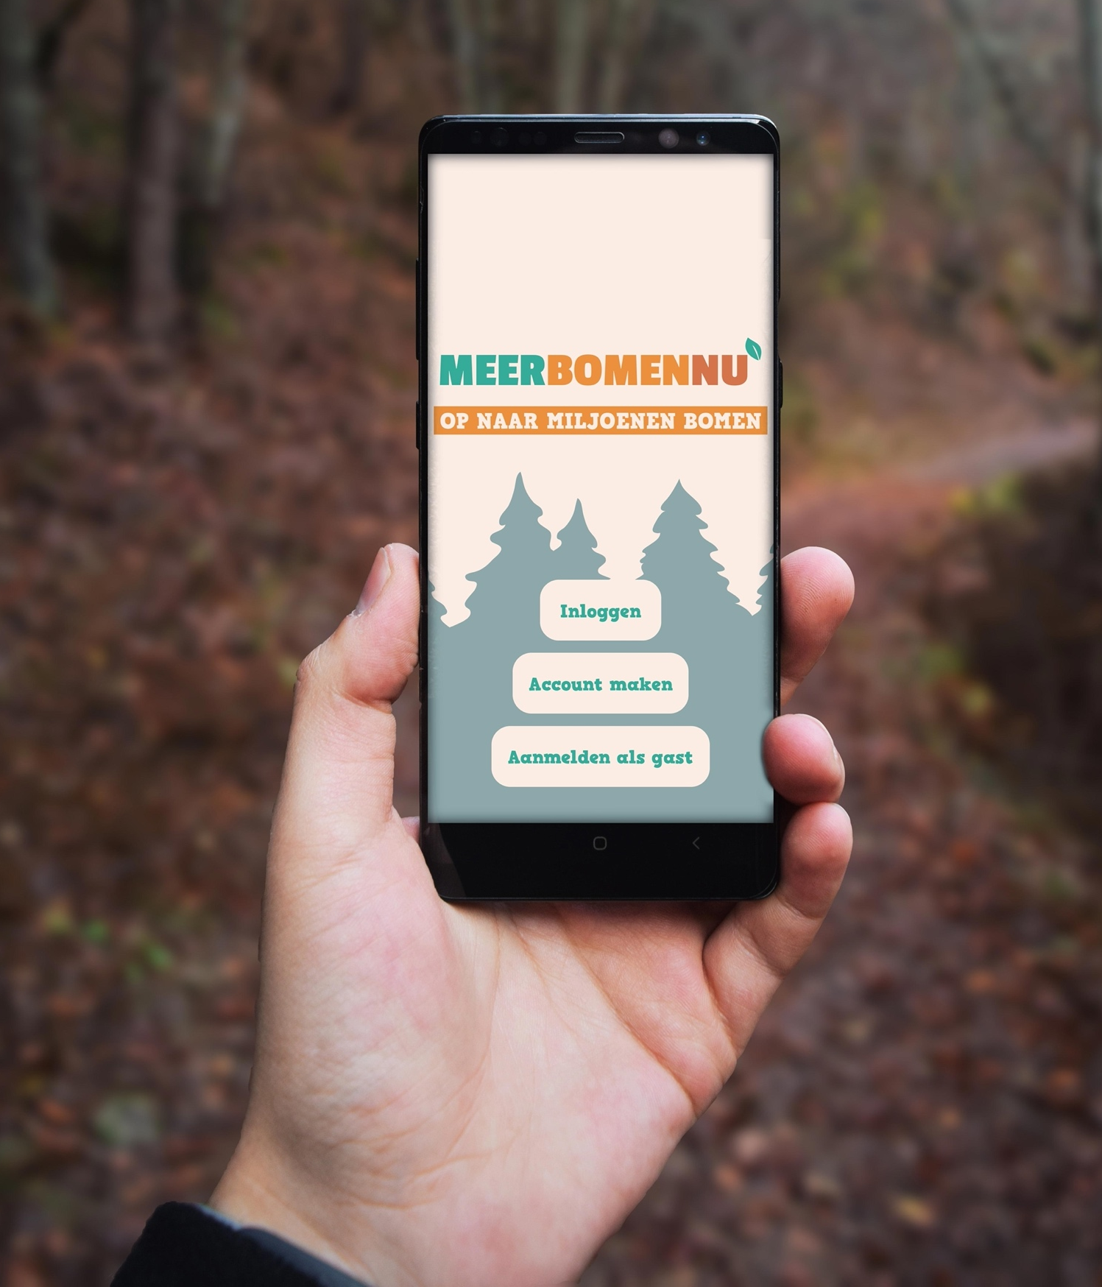
DOWNLOAD THE APP
In de app:
Aanmelden voor evenementen en overzicht evenementen in de buurt
Chatten met de vrijwilligers van jou evenement
Oogst doorgeven van jouw evenement
Voor uitdeeldagen: QR scanners en QR code van ophalers – administratie versimpeld!
Relevante handleidingen per event bij de hand

Slide 10
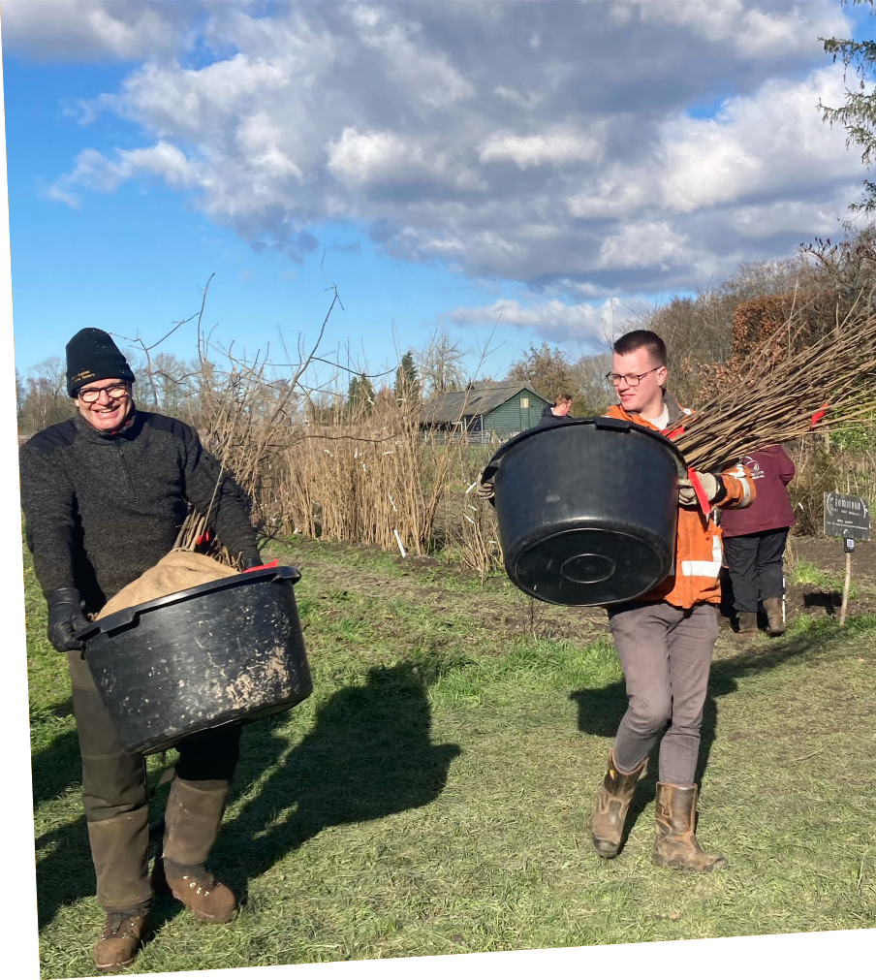
Circulair groenbeheer: een win-win
We halen ongewenste soorten weg uit een gebied
We gaan uit van het beheerplan van de terreinbeheerder. Plekken waar er heideontwikkeling is, binnen 1 meter van een wandelpad, sloopterreinen, dunnen van bepaalde soorten, poelen, etc.
We focussen ons op het verplanten van inheemse soorten
Niet elke soort is even interessant voor ons. Hoe meer verschillende soorten we kunnen oogsten hoe beter. Maar we gaan uit van de win-win. We oogsten alles, maar delen niet alles uit. Zowel inheems als uitheems. We trekken ook invasieve exoten mee uit.
We laten het gebied net zo mooi achter als we vonden
We oogsten met droge wortel, dus geen kuilen. We werken voorzichtig en laten geen afval achter. Al onze vrijwilligers willen iets moois doen voor de natuur.

Slide 11
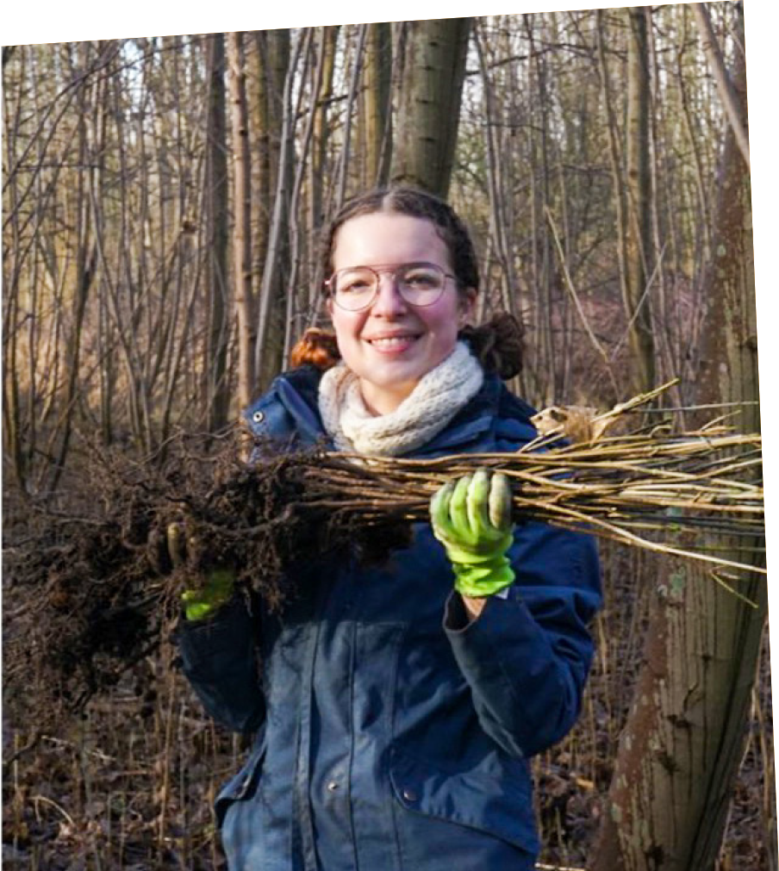
OOGSTDAG
Vorm van circulair natuurbeheer: snoeien en oogsten in plaats van maaien, vrezen en klepelen
Geen kaalslag
Natuureducatie
Een leuke dag in de buitenlucht
Concreet resultaat
Werken vanuit het beheerplan en in samenspraak met de terreinbeheerder
Altijd met oogstbegeleiders
Pak je schep en sluit aan!

Slide 12
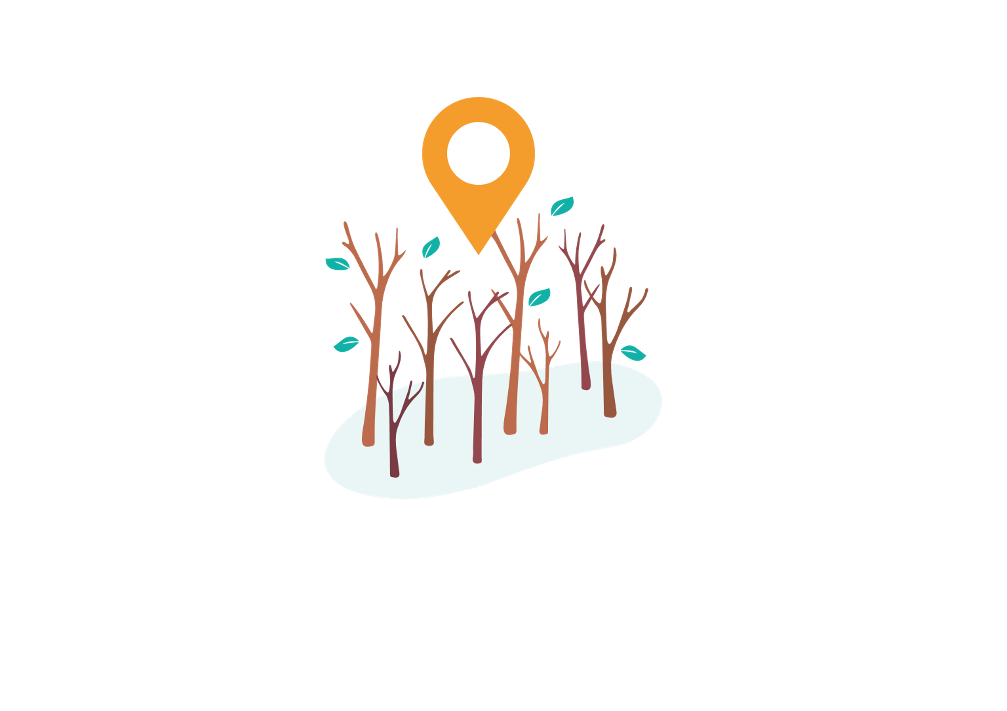
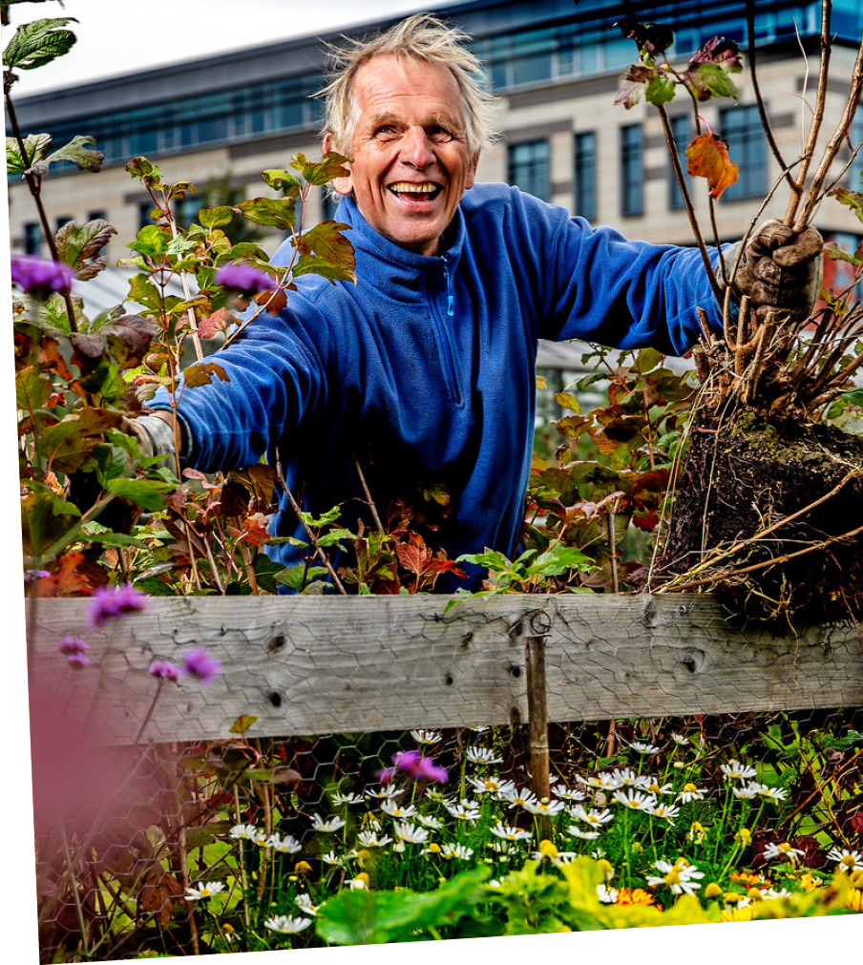
Waar oogsten wij?
Natuurgebieden en stadsparken: uitdunnen, opschot, te dicht bij pad, ongewenste soorten
Samenwerking gemeentegroenbeheer, Staatsbosbeheer, Landschappen.
Landgoederen: helpen met achterstallig onderhoud
Achtertuinen: Landelijke doneer-een-zaailing-dag
Bouwterreinen
Bungalowparken, campings, wegbermen
Knotploegen
Restpartijen van kwekers
Meer over oogsten: meerbomen.nu/over-de-actie/oogsten/

Slide 13
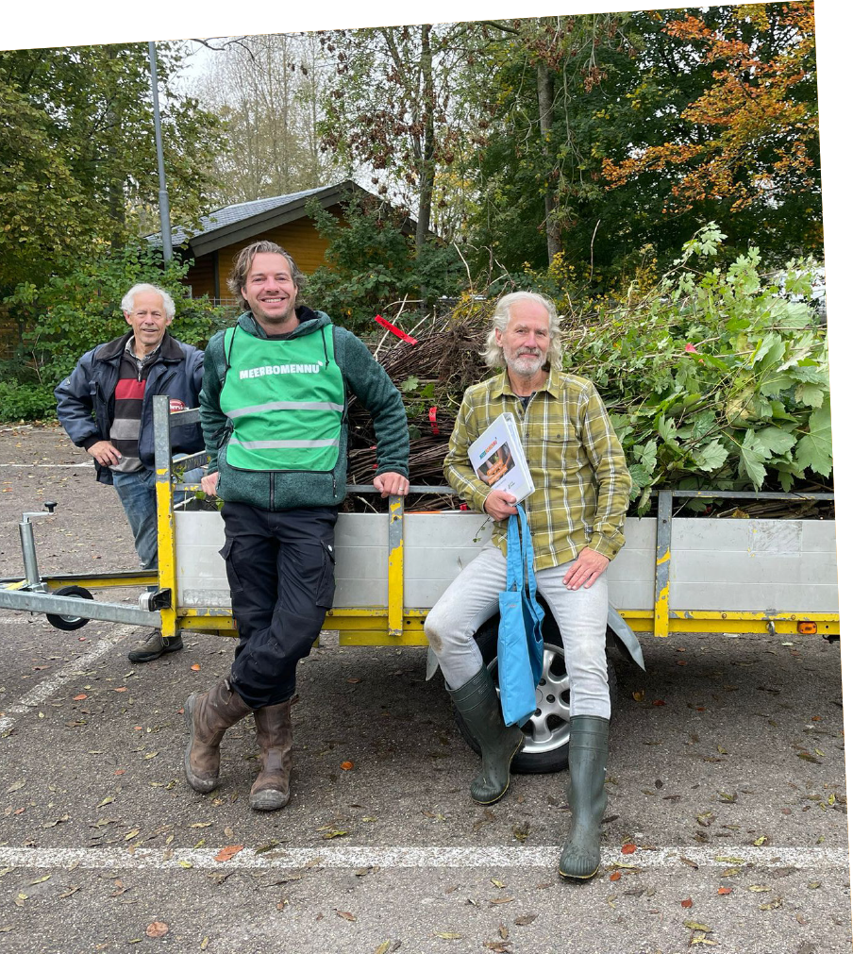
Welke soorten oogsten wij?
We oogsten alles, maar delen vooral inheems uit. Een win-win voor terreinbeheer en maatschappij!
Praktijk: 90% inheems, tot 150 verschillende soorten
Niet inheems? Dan naar voedselbos of achtertuin
Invasieve exoot? Op de takkenril
De mooiste laten we staan
Knie tot manshoogte
Zonder kluit zorgt voor minder transportkosten
Ook stekken van wilg, vlier, vlinderstruik, vijg en populier
Bulk versus gewilde soorten
Meer over oogsten: meerbomen.nu/over-de-actie/oogsten/

Slide 14
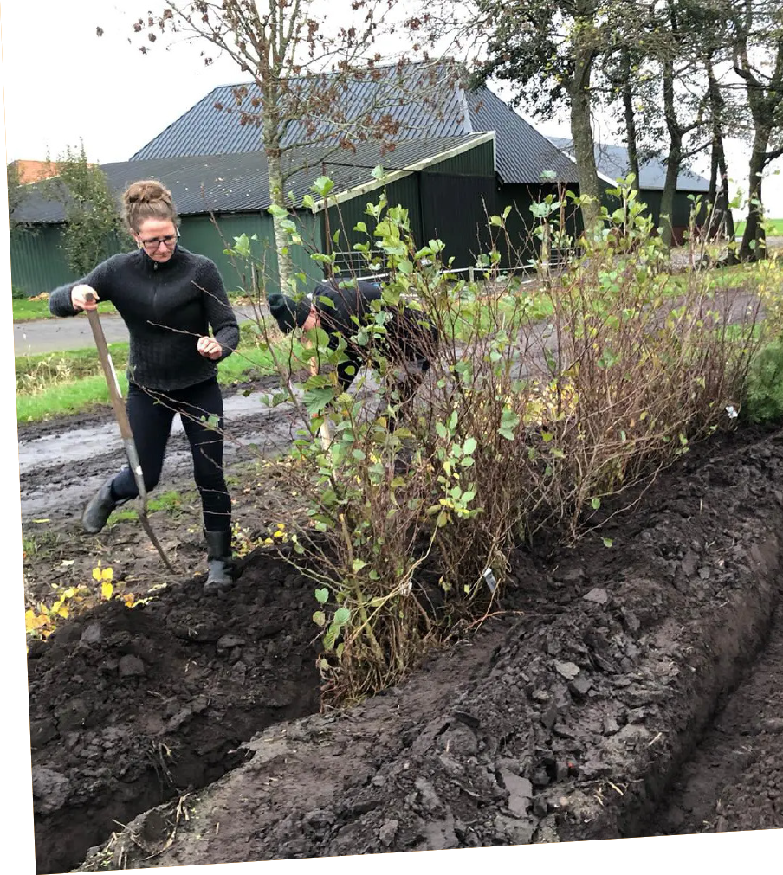
bomenhubs
Boeren, volktuinen, tuinderijen, schoolpleinen, braakliggend grond: op 10 m2 kan je al snel duizenden bomen kwijt!
Geulen trekken, inkuilen, tot de haarwortels bedekt zijn met aarde
Kan je niet snel genoeg inkuilen? Watertoegang is handig, leg ze tot max een week met de wortels in het water.
Oppotten
Planten scheuren
Doneer-een-zaailing dag
Meer over bomenhub: https://meerbomen.nu/over-de-actie/bomenhubs/

Slide 15

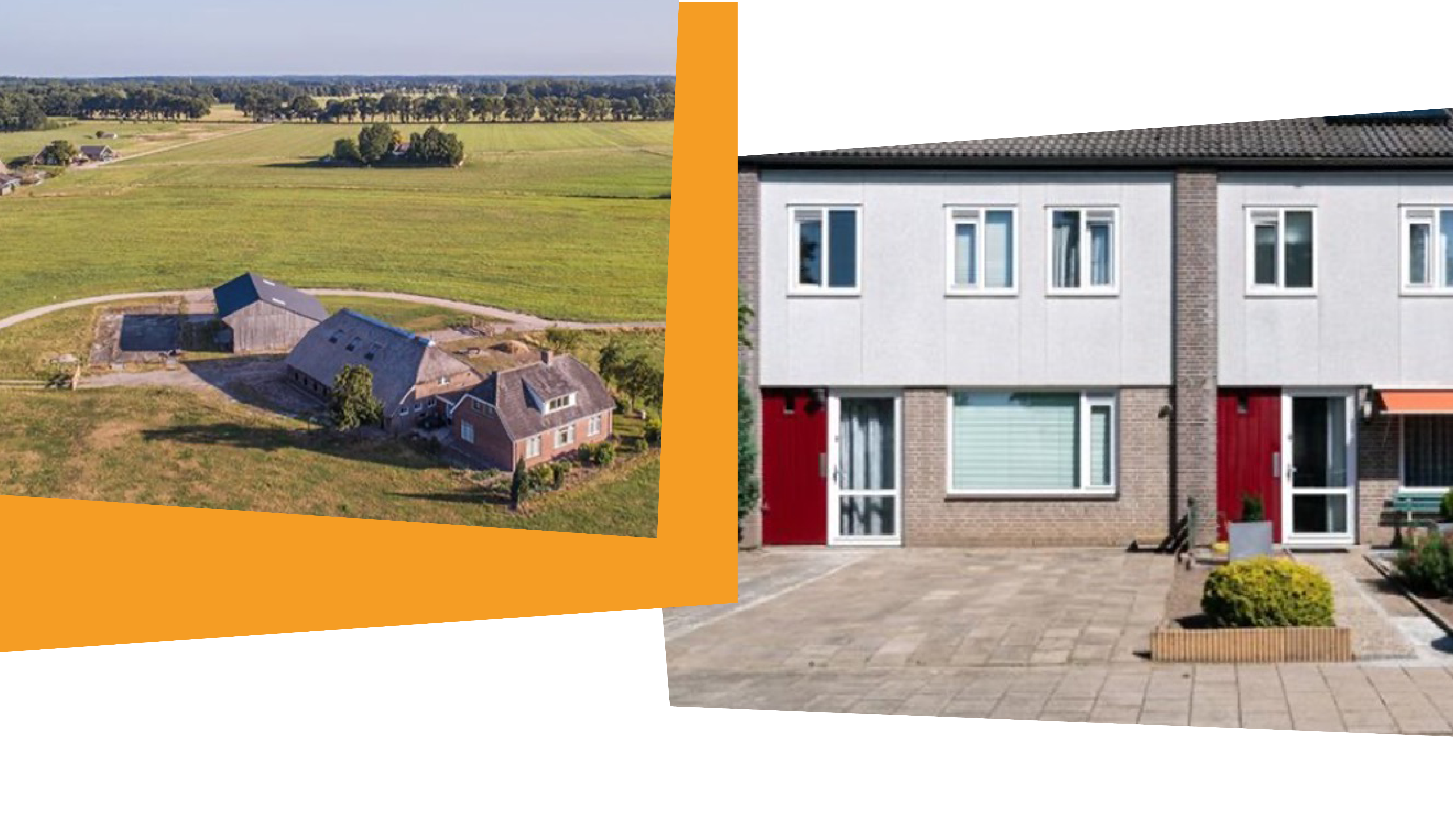
Bomen en struiken boeren en stad

Slide 16
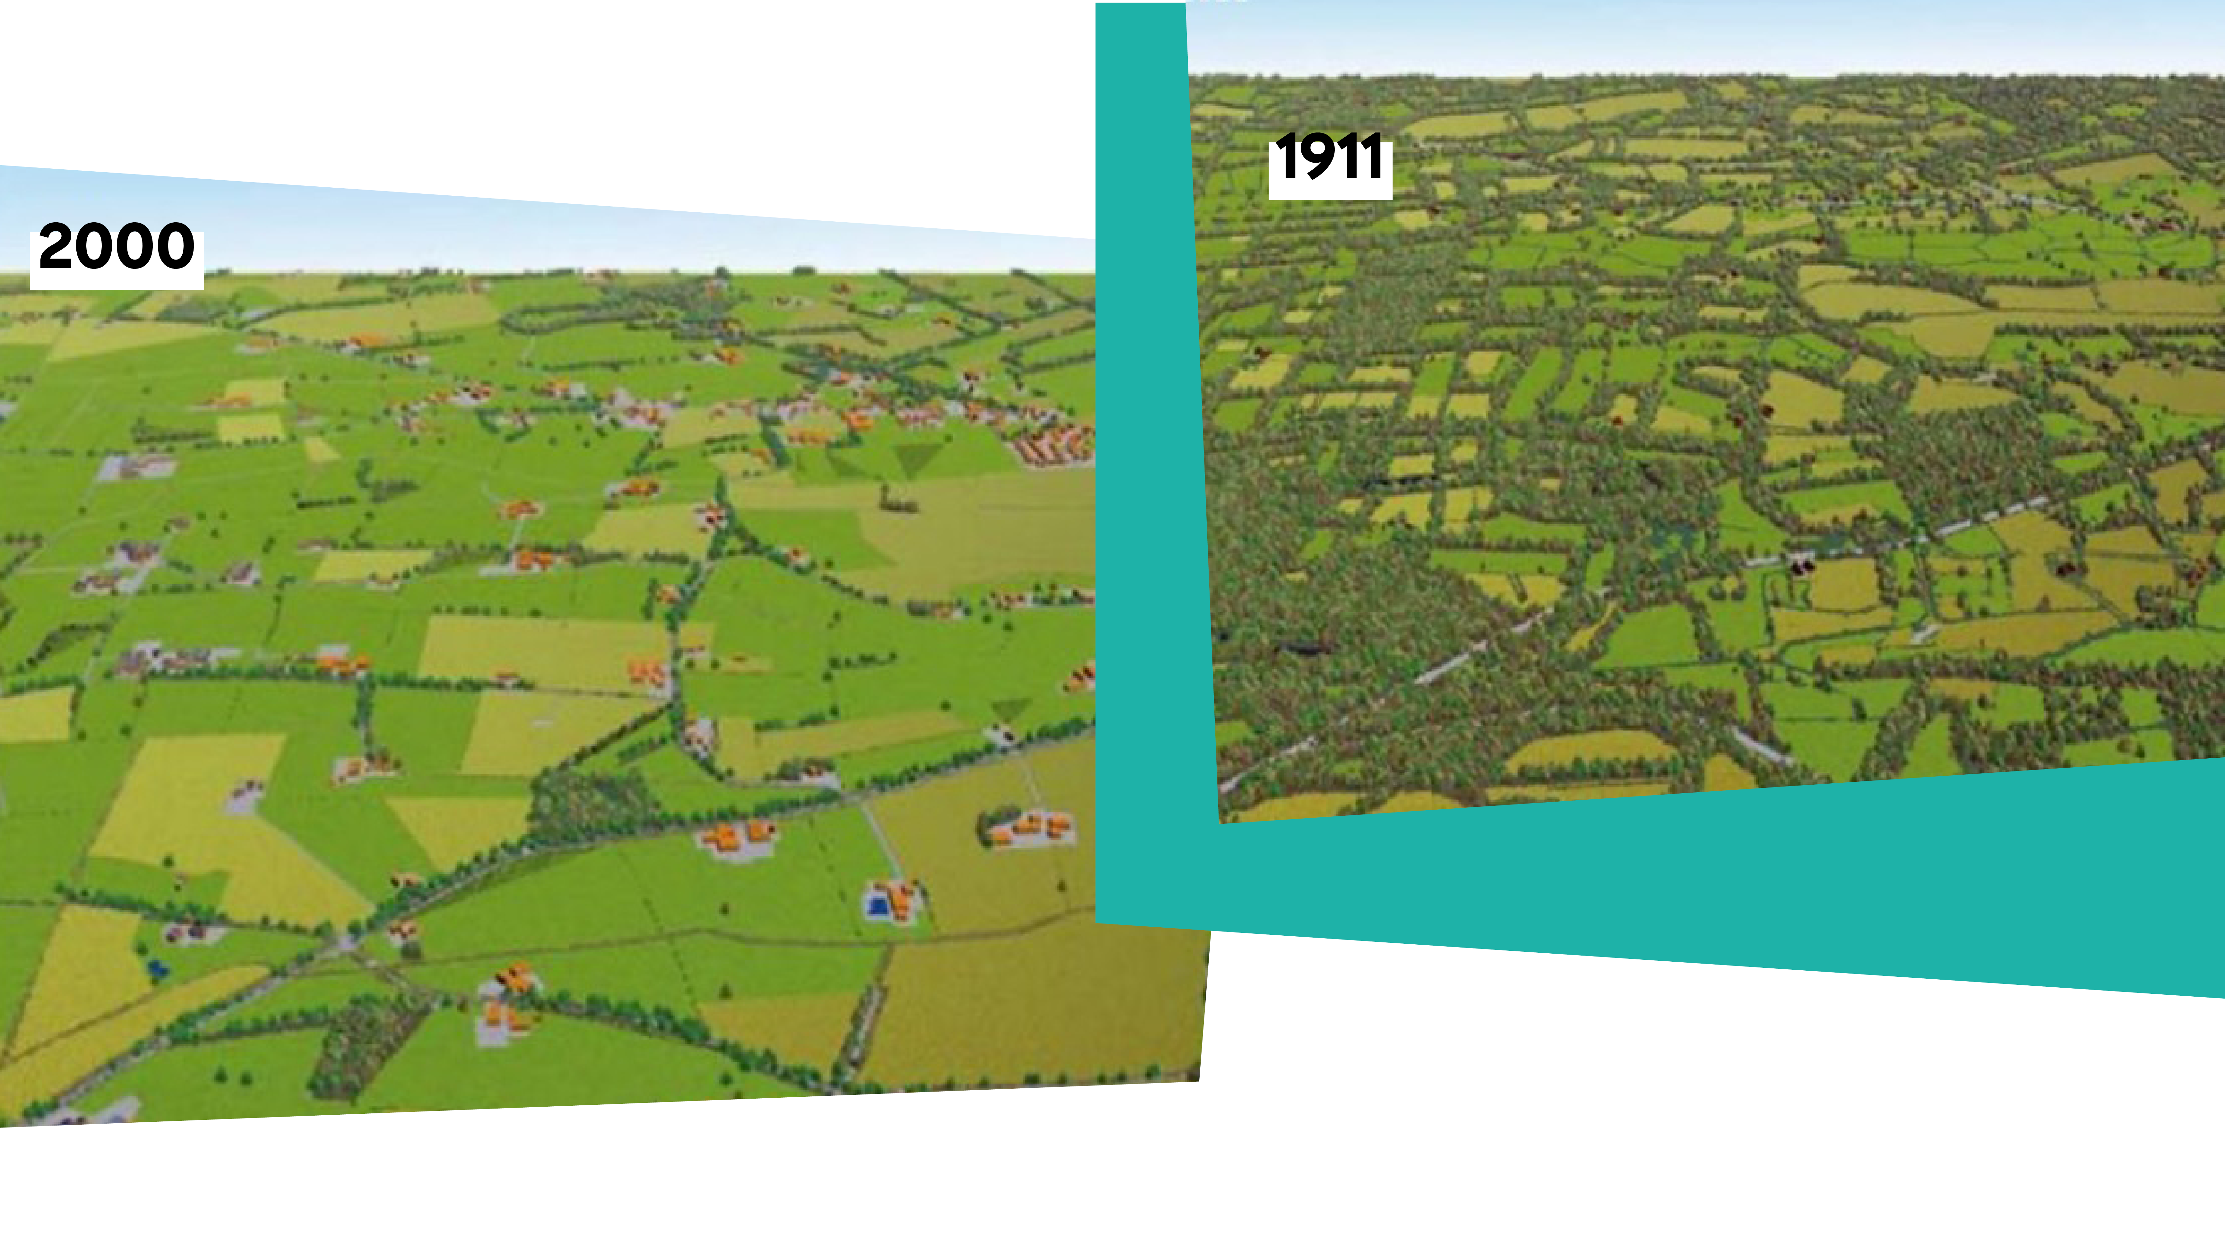
Terug naar het platteland van vroeger?

Slide 17
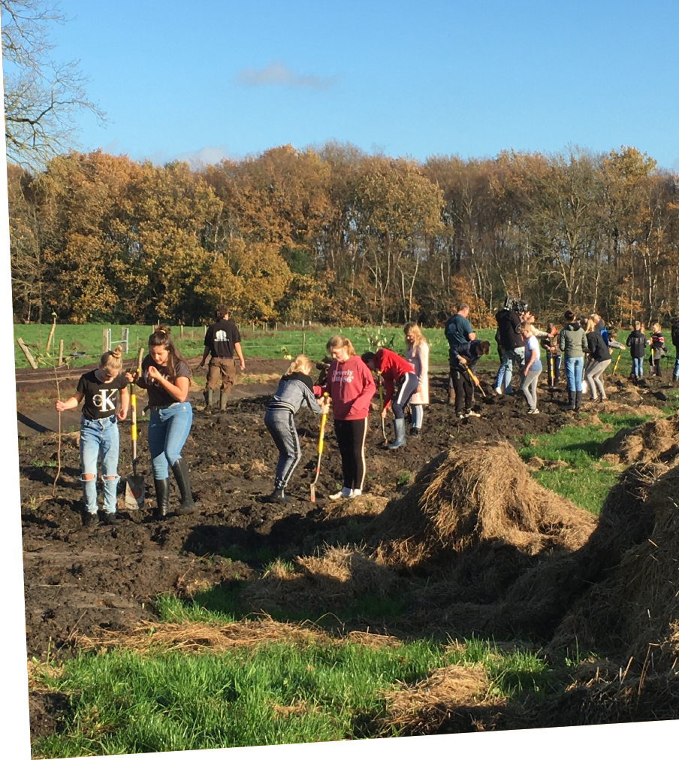
MEEDOEN?
Sta vrijwilligers toe
Mix de vrijwilligersgroepen van meer bomen nu en huidig natuurbeheer
Altijd de mogelijkheid zelf vrijwilligers op te roepen via de bomenplanner

Slide 18
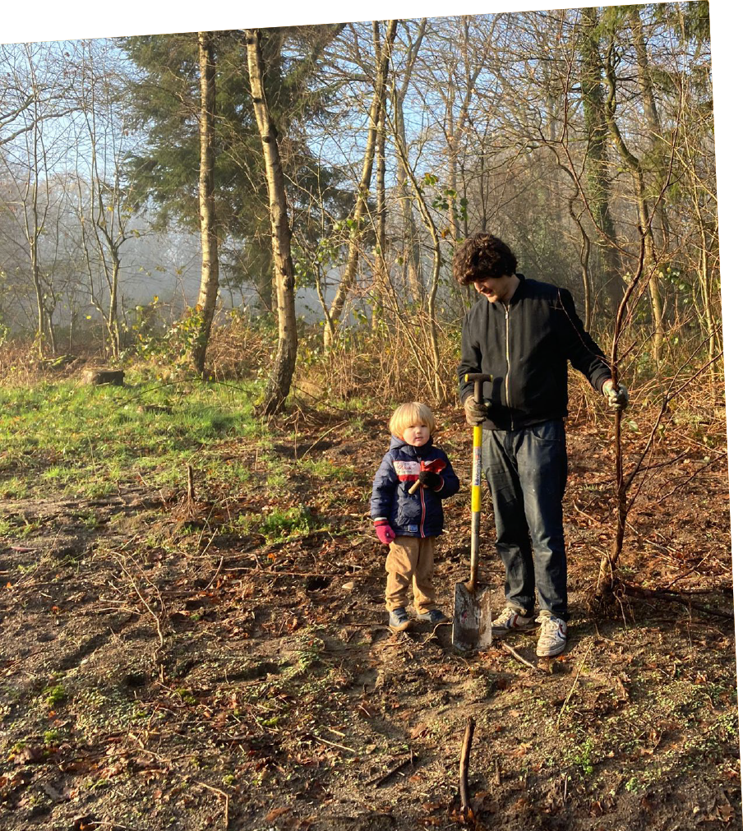
Je locatie aanmelden
Geef alle praktische informatie door via meerbomen.nu/ik-doe-mee/ik-meld-een-oogstlocatie
Geef hierin ook door:
  De parkeerinstructies
  Plekken om in te kuilen
  Leven er ziekten in dit gebied waar we op moeten letten?
Indien er kaartjes zijn waarin je kan aangeven wat waar mag, altijd fijn!

Slide 19
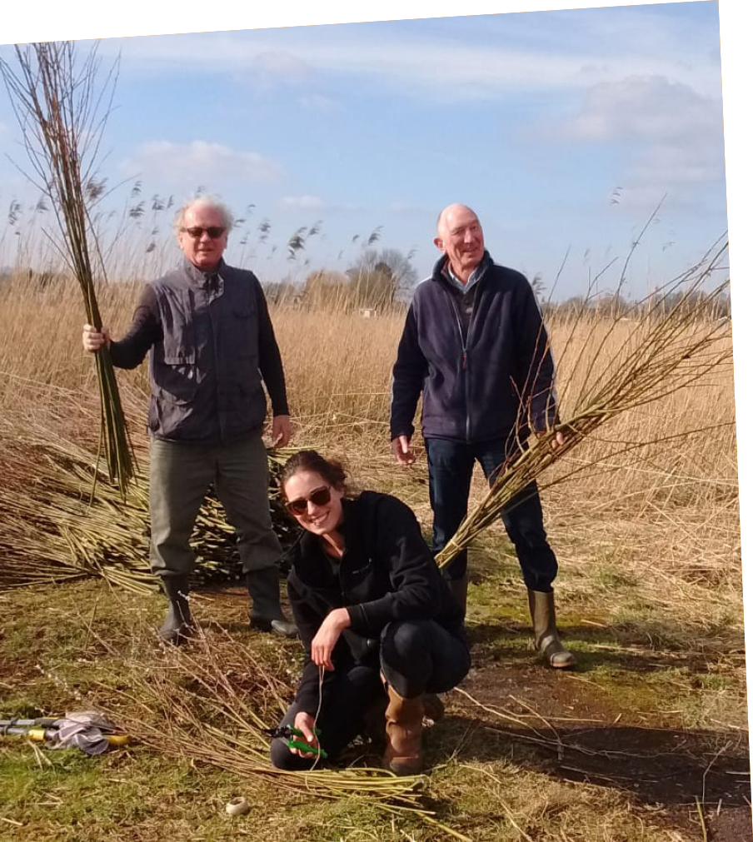
Vind alles terug op meerbomen.nu
Oogst handleiding, inclusief knoppenkaart, ziektekaart, en informatie over inheems en uitheems
  meerbomen.nu/oogsthandleiding
Bomenhubhandleiding, inclusief alle informatie over bomen
  meerbomen.nu/hubhandleiding
Planthandleiding, inclusief bomenvinder
  meerbomen.nu/planthandleiding
Communicatie toolkit
  www.meerbomen.nu/communicatietoolkit

Slide 20
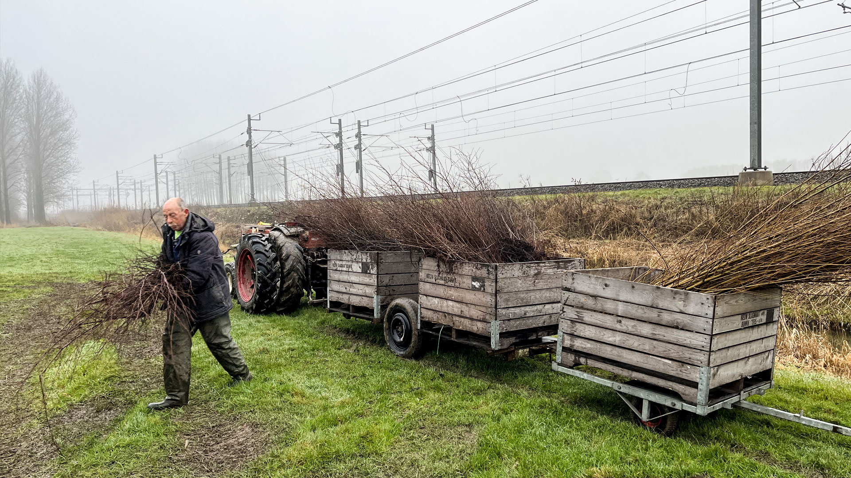

Vragen?

